Slide 1

Nederlandse Notificatie Strategie
Community bijeenkomst
10 juni 2021
Unsplash, © Emmanuel Mbal

Slide 2
Agenda
Inleiding
Inhoudelijke verkenning
Praktijkbeproevingen
Berichtenstandaard
Afronding

Slide 3
Terugblik
Vorige bijeenkomst
Opdrachtgever: BZK / Opdrachtnemer: VNG Realisatie / Scope: Overheidsbreed
Resultaten onderzoek naar behoeften
Plan op hoofdlijnen
Eerste resultaten inhoudelijke verkenning

Slide 4
Waar staan we
Short list van bruikbare internationale standaarden
Praktijkbeproeving
Volop aan het zoeken naar partners met beproeving
Wat taaier dan gehoopt
Twee aanvliegroutes naar berichtstandaard
Vergelijken internationale standaarden
Concrete uitwerking use

Slide 5
Inhoudelijke verkenning

Slide 6
Waar we staan
Wat & Waarom
Conceptueel
Aanbod
Bruikbaarheid
Aansluiting
Kosten
Technisch
Functioneel
Gebruik
Notes:
Wat & Waarom: terugkerende vraag; veel organisaties hebben (nog) niet de mindset om in termen van gebeurtenissen te denken
Aanbod: Kadaster is bezig met notficatiefunctionaliteit – eigen traject
Bruikbaarheid:
Aansluiting:
Kosten:
Conceptueel/functioneel: vooral gebruik van wat wereldwijd aan inzichten en standaarden is; 'berichtstandaard in opbouw'
Technisch: idem; o.a. gebruik van protocollen is een vraagstuk ('er is meer dan REST API's')
<number>

Slide 7
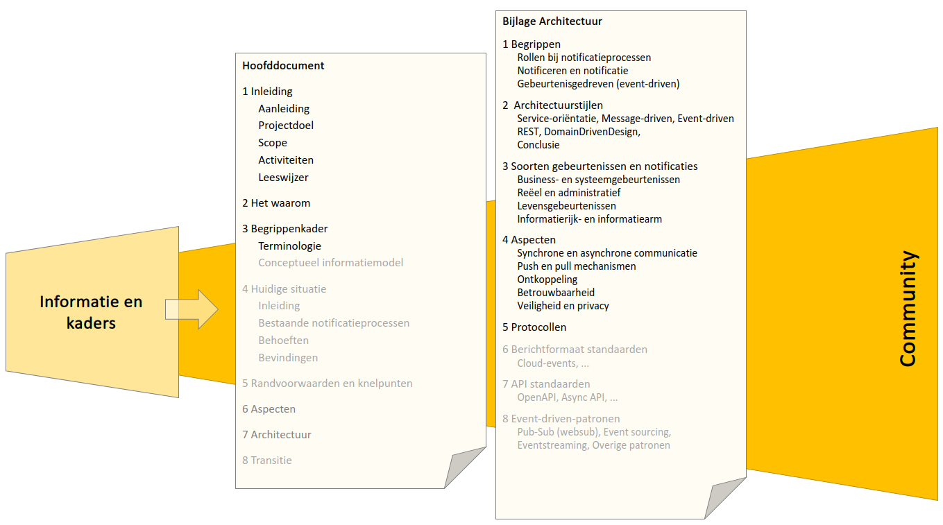
Conceptueel, functioneel, technisch

Slide 8
Bijlage Architectuur
Begrippen Architectuurstijlen Soorten gebeurtenissen en notificaties Aspecten
Publish-subscribe notificatiepatroon
Patronen algemeen
Interactiepatronen
Publish-Subscribe patroon
Standaarden voor PubSub
CloudEvents met NL-extensions berichtstandaard
WebSub interactiestandaard
AsyncAPI beschrijvingstandaard
Implementatiepatronen
Change Data Capture
Basale messaging
Event notification
Event Carried State Transfer
Event streaming
Event processing
Event sourcing
Command/Query Responsibility Segregation
Protocollen HTTP, Webhooks. Digikoppeling Restful API profiel, SOAP/WS-ReliableMessaging, SOAP/ebMS, Websocket, AMQP, FTP, SMTP - Betrouwbaarheid

Slide 9
Praktijkbeproevingen

Slide 10

Nederlandse Notificatie Strategie
Project Notificatie Services deel 2
Beproeving 1
Standaard (concept)
Algemeen, Functioneel
Informatie en
kaders
Afspraken en handreikingen
Standaard (concept)
RESTful Notificaties
Community
Beproeving 2
Standaard
ebMS, AMQP …
Randvoorwaarden en knelpunten buiten scope

Slide 11
Praktijkbeproevingen – eisen aan casus
Eisen:
Beproeving vanuit een business vraagstuk met meerdere partijen
Beproeving van de concept standaarden
Eén casus: Beproeving van de concept functionele standaard
Eén casus: Beproeving van de concept RESTful standaard
Bij voorkeur bij tenminste een casus een intermediaire partij (zoals Logius) met een intermediaire voorziening (zoals DigiLevering) betrekken.
Bij voorkeur zijn er bij één casus privacy gevoelige gegevens betrokken
Randvoorwaarden:
Beproeving dient binnen beperkte tijd gerealiseerd te kunnen worden.
Beproeving dient gerealiseerd te worden in een lab-/testomgeving. Doel is niet om deze naar productie te brengen.
De beproeving mag niet op een kritiek pad van een project liggen. Het is immers een beproeving waarbij een mogelijke conclusie ook is dat iets (nog) niet (voldoende) functioneert.

Slide 12
RVIG
Logius
Gemeente
BRP
DigiLevering
Afnemende systemen
GBA
Mail-box
MijnOverheid
Route
Landelijk
Gemeente
Lokale
BRP
Afnemende systemen
Route
Lokaal
Voorbeeld Casus

Slide 13
RVIG
Logius
Gemeente
BRP
DigiLevering
Afnemende systemen
GBA
Mail-box
MijnOverheid
Route
Landelijk
Conversie
naar
functionele
standaard
eBMS
Test
data
Lab
Voorbeeld Client/Demo
REST ?
Gemeente
Lokale
BRP
Afnemende systemen
Route
Lokaal
Conversie
naar
functionele
standaard
Test
data
Lab
REST
Voorbeeld Client/Demo
Legenda:
Inbreng van project
Inhoudelijk
Randvoor-waardelijk

Slide 14
RVIG
Logius
Gemeente
Evt. obstakels tav gebruik DigiLevering?
Mag dit? Juridische vraagstukken rond rolverdeling.
BRP
DigiLevering
Afnemende systemen
GBA
Mail-box
Wat is er nodig voor REST binnen DigiLevering?
MijnOverheid
Route
Landelijk
Conversie
naar
functionele
standaard
eBMS
Bijhoudingsproces van BRP kent geen/niet alle gebeurtenissen
Test
data
Lab
Voorbeeld Client/Demo
REST ?
Functionele standaard bruikbaar icm DigiLevering?
Toepasbaarheid RESTful notificeren binnen overheids landschap?
Is het REST protocol daadwerkelijk laagdrempeliger bij aansluiting?
Hoe vertalen we gegevens (functioneel) naar bruikbare gebeurtenissen?
Gemeente
Lokale
BRP
Afnemende systemen
Mag dit? (Juridisch vraagstuk).
Route
Lokaal
Conversie
naar
functionele
standaard
Test
data
Lab
REST
Voorbeeld Client/Demo
Zijn historische bevragingen echt noodzakelijk bij informatiearm notificeren?
Biedt de functionale standaard voldoende informatie voor inzetbaar in praktijk?
Legenda:
Inbreng van project
Inhoudelijk
Randvoor-waardelijk

Slide 15

Oproep
Wie denkt “Ik had toch wel graag meegedaan” !
In 1 à 2 uur visualiseren we vrijdag, maandag of dinsdag samen de case (stroomschema + leerpunten).
Deze kan dan a.s. woensdag

Slide 16
Berichtenstandaard

Slide 17
Gelaagde standaard
Signaal, gebeurtenis, notificatie
Filtering
complexiteit
Signaal vs. Gebeurtenis vs. Notificatie
Tijdsaspecten
Bevraging
Filtering
Historie
Makelaar
Centrale type catalogus
Informatiearm / Bevraging
Privacy
Pull
Linked data
Makelaar
Push / pull
Gegevens over object
Typering
Typering
Informatierijk
“er is iets gebeurd”
Basale notificatie

Slide 18
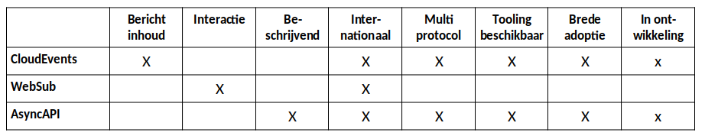
Standaardisatie
CloudEvents met NL-extensions berichtstandaard
WebSub interactiestandaard
AsyncAPI beschrijvingstandaard

Slide 19

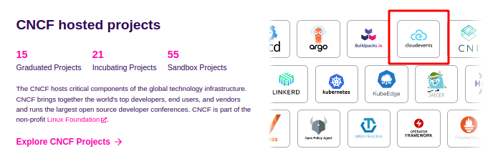
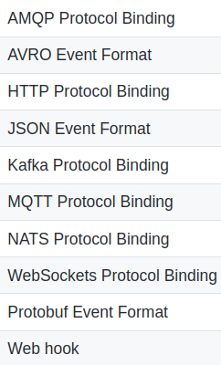
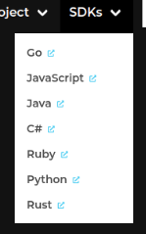
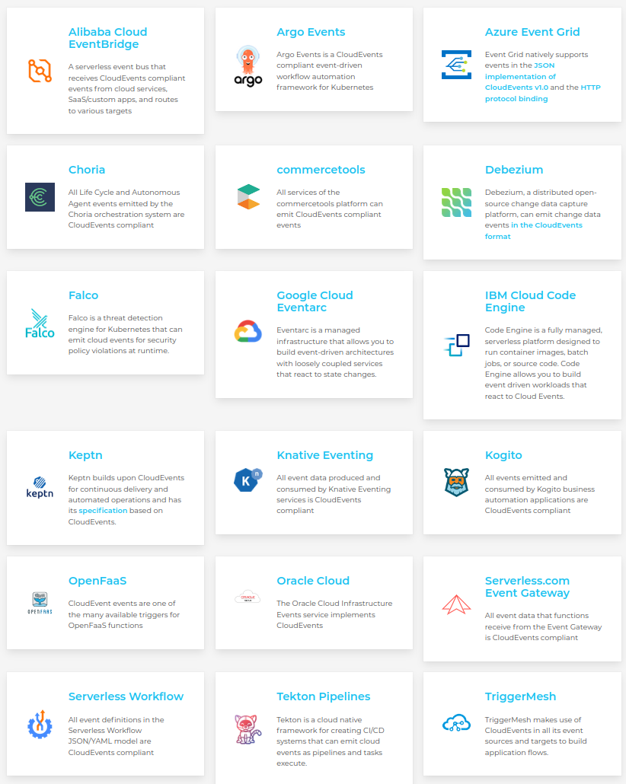
Bijdragers: o.a. Amazon, Microsoft, Google, IBM, Oracle, Red Hat, Huawei, Alibaba

Slide 20
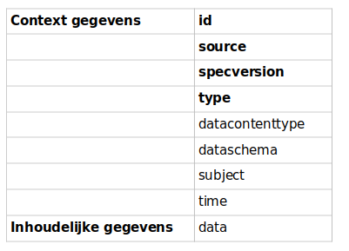
Cloud Events
"A specification for describing event data in a common way"
{ "specversion" : "1.0", "type" : "com.github.pull_request.opened", "source" : "https://github.com/cloudevents/spec/pull", "subject" : "123", "id" : "A234-1234-1234", "time" : "2018-04-05T17:31:00Z", "comexampleextension1" : "value", "comexampleothervalue" : 5, "datacontenttype" : "text/xml", "data" : "<much wow=\"xml\"/>" }

Slide 21
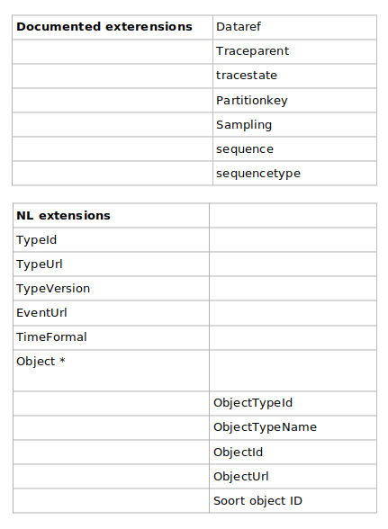
Cloud Events
Documented extensions
NL extensions

Slide 22
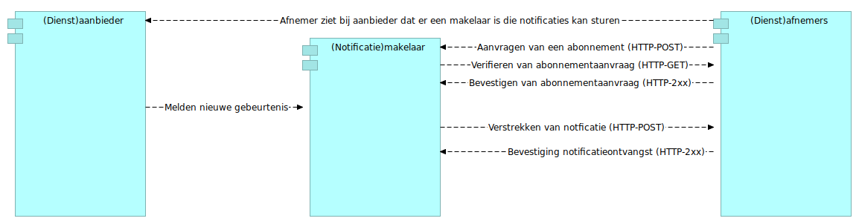
WebSub interactiestandaard
"op HTTP-gebaseerde standaard voor op het PubSub patroon gebaseerde communicatie tussen gedistribueerde aanbieders"
"lichtgewicht karakter" "ontwikkeld voor nieuwsberichten" "beperkt bruikbaar (?)"

Slide 23
AsyncAPI beschrijvingsstandaard
Standaard om effectief met gebeurtenisgedreven API's te kunnen werken
Beschrijvend van aard zoals Open Api Specification
Meestal vorm van PubSub patroon
Protocol neutraal (oa AMQP, HTTP, MQTT, Kafka, WebSockets)
Authenticatie- en autorisatie (oa gebr/wachtwoord, certificaten, API-keys, OAuth2)
Brede ondersteuning (oa genereren documentatie en code, validatie, testen)

Slide 24
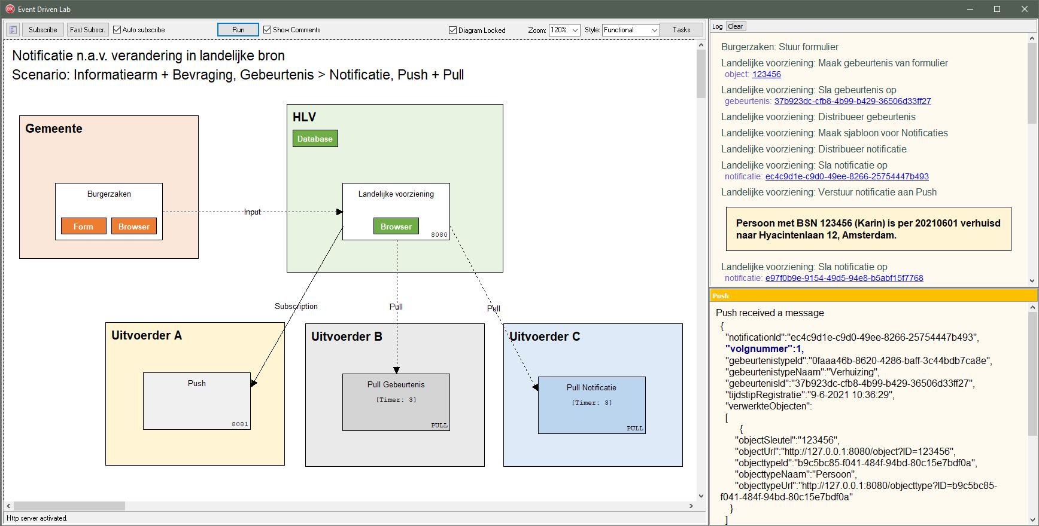
Use cases uitgewerkt in studieomgeving

Slide 25
Oproep
We willen in klein comité tot een concept berichtstandaard komen
Werksessies
Prioriteren use cases
Use cases doorlopen en vraagstukken proberen te beantwoorden
Use case steeds eerst functioneel uitwerken
Vervolgens RESTful uitwerken
Wie wil en kan meedenken?
Met functionele standaard en/of met RESTful

Slide 26
Afronding

Slide 27
Afronding
Lezen bijlage architectuur (en feedback...)
Ideeën voor praktijkbeproevingen samen visualiseren voor 16 juni
Meedenken met uitwerking functionele standaard en/of RESTful standaard

Slide 28
Q&A

